Slide 1
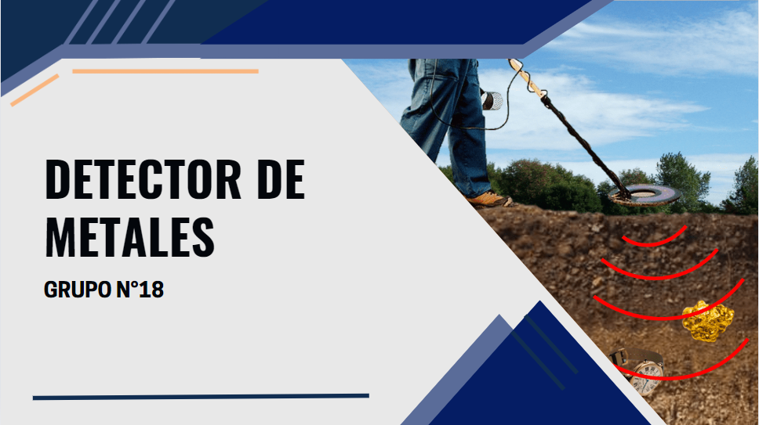
Integrantes:
Lopez Sofia
Mercau Julieta
Merino Agustin
Nahon Joaquin

Slide 2

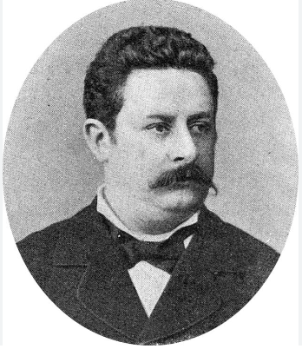
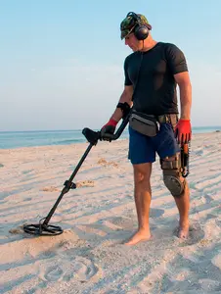
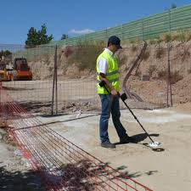
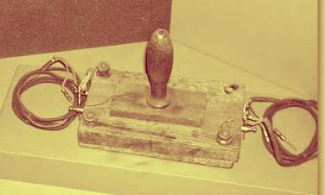
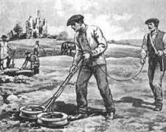
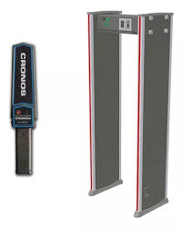
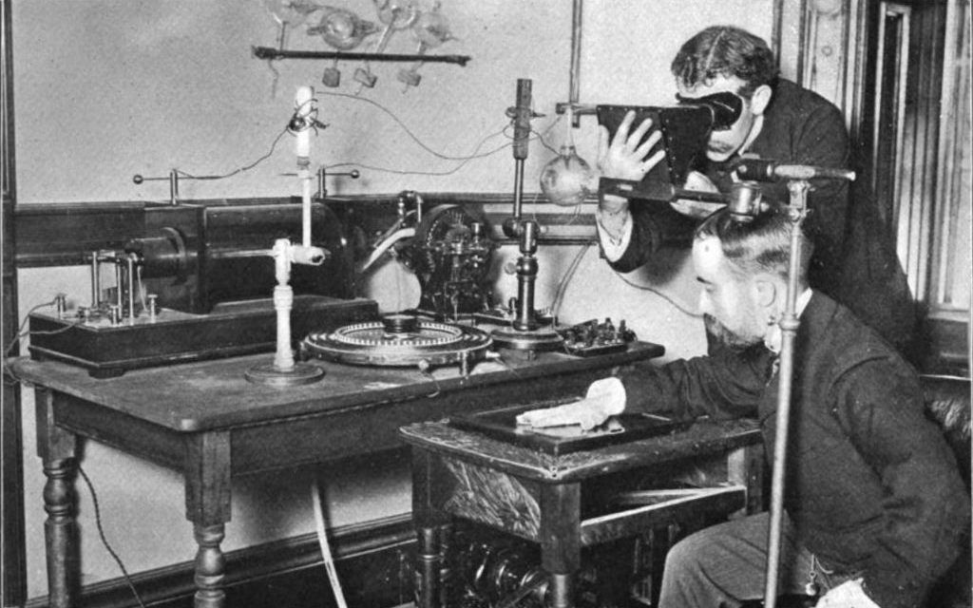
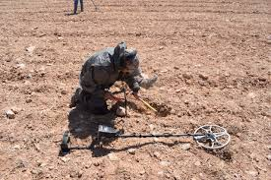
HISTORIA DE LOS DETECTORES DE METALES
En el año 2000, los detectores de metales se volvieron más populares que nunca, desempeñando roles cruciales en una variedad de campos, desde la seguridad y la arqueología hasta la industria de la construcción y el entretenimiento.
Al inventor alemán Gerhard Fischer se le concedió la primera patente estadounidense para un detector de metales en 1925, basada en la radiogoniometría.
Gustave Pierre Trouvé

Slide 3

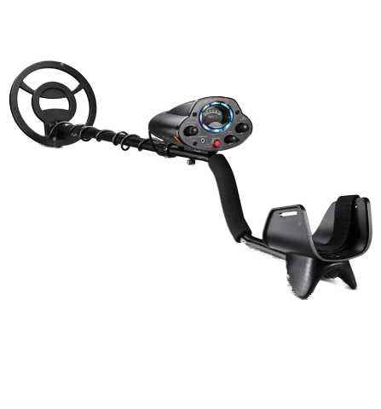
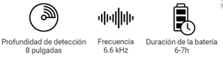
Partes de un detector de metales
Tapa de la batería
Cable
Bobina de búsqueda
Indicadores
Caja de control
Perilla de fijación y conector
Soporte del brazo
Tornillo de fijación

Slide 4
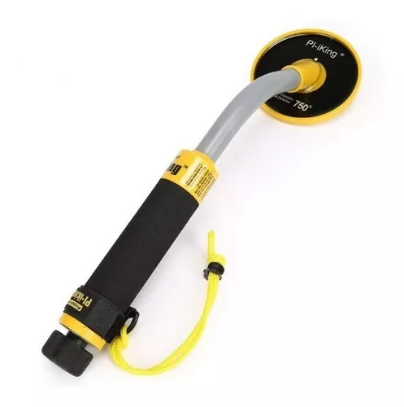
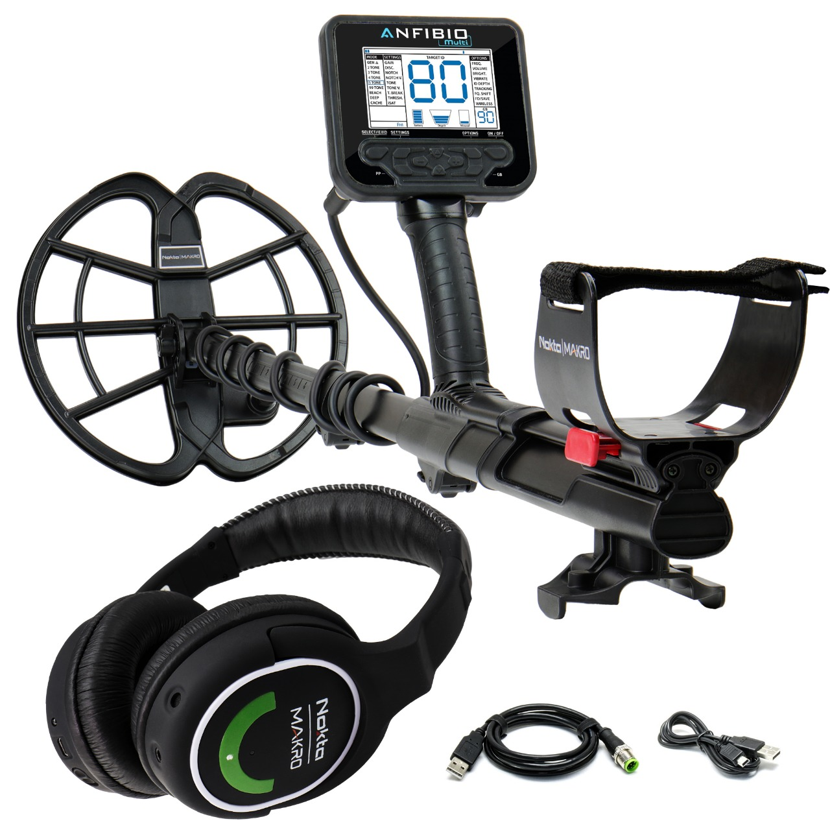
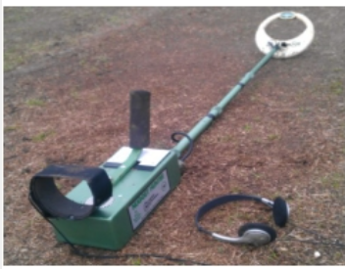
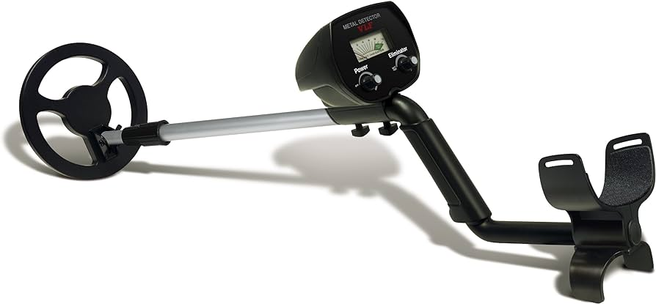
TIPOS DE DETECTORES DE METALES
Detector de metales VLF de muy baja frecuencia.
Inducción de pulso: detector de metales PI.
Detectores de metales de oscilación de frecuencia de batido (BFO).
Detectores de metales multifrecuencia.

Slide 5

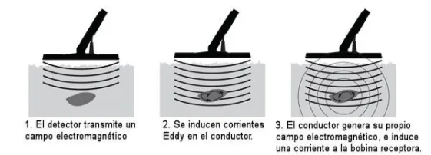
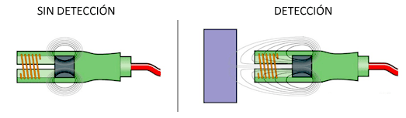
¿En qué principios se basan?
Ley de Faraday de la inducción electromagnética
Ley de Lenz
Principios de la inducción electromagnética

Slide 6
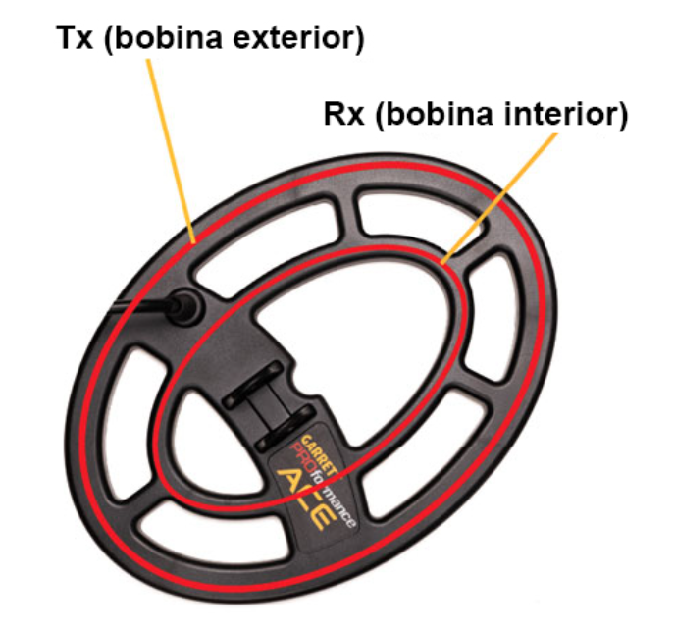
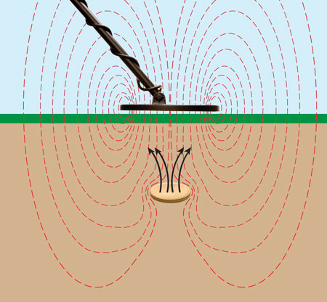
BOBINA DE BÚSQUEDA
Cuando se enciende el detector, la bobina transmisión crea un campo magnético en el entorno circundante.
Si hay un objeto metálico dentro del campo magnético, se generará una distorsión. La bobina de recepción detectará la distorsión y enviará una señal a la carcasa de control.

Slide 7
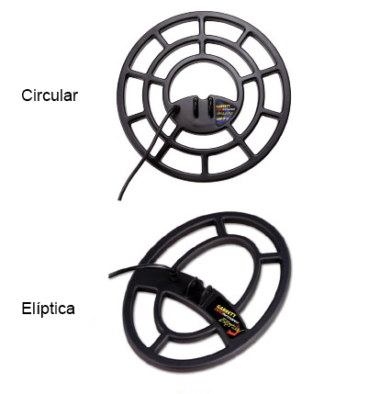
TIPOS DE BOBINAS Y SUS APLICACIONES
Hay muchos tamaños y formas de bobinas de búsqueda. La bobina de búsqueda adecuada depende de dónde se la usará y de los objetos que se buscarán. Cualquier cambio en alguna de estas variables puede implicar un cambio en el tipo de bobina de búsqueda.

Slide 8
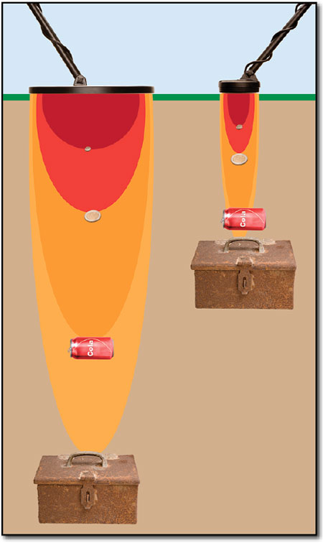
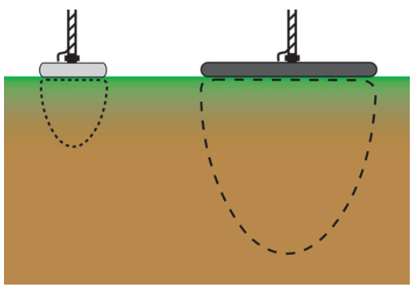

Slide 9
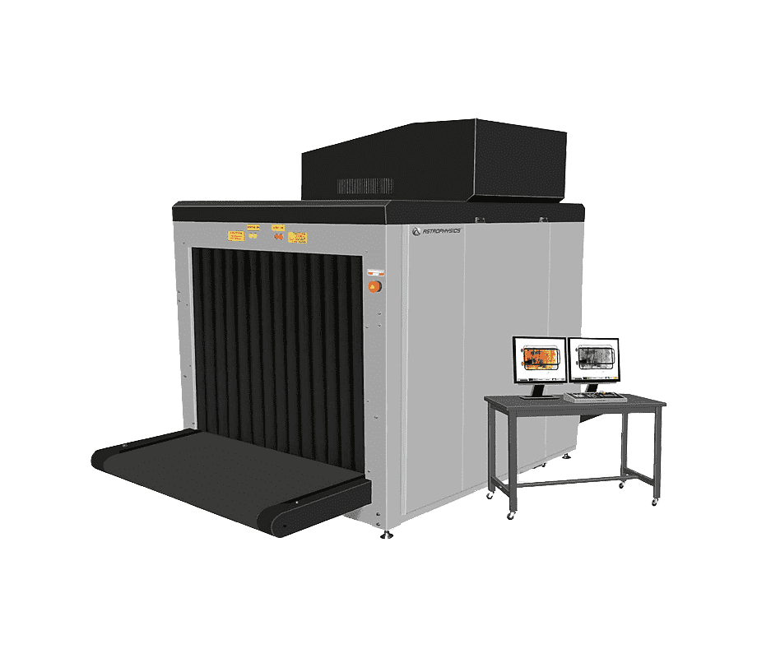




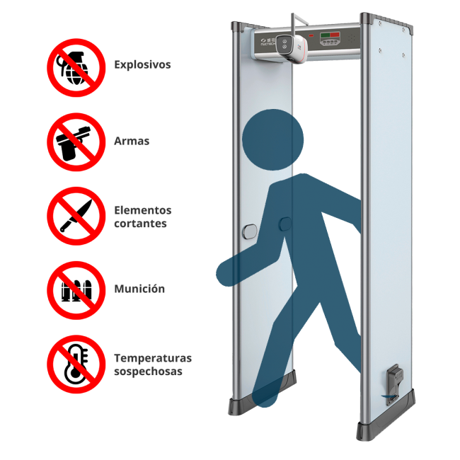
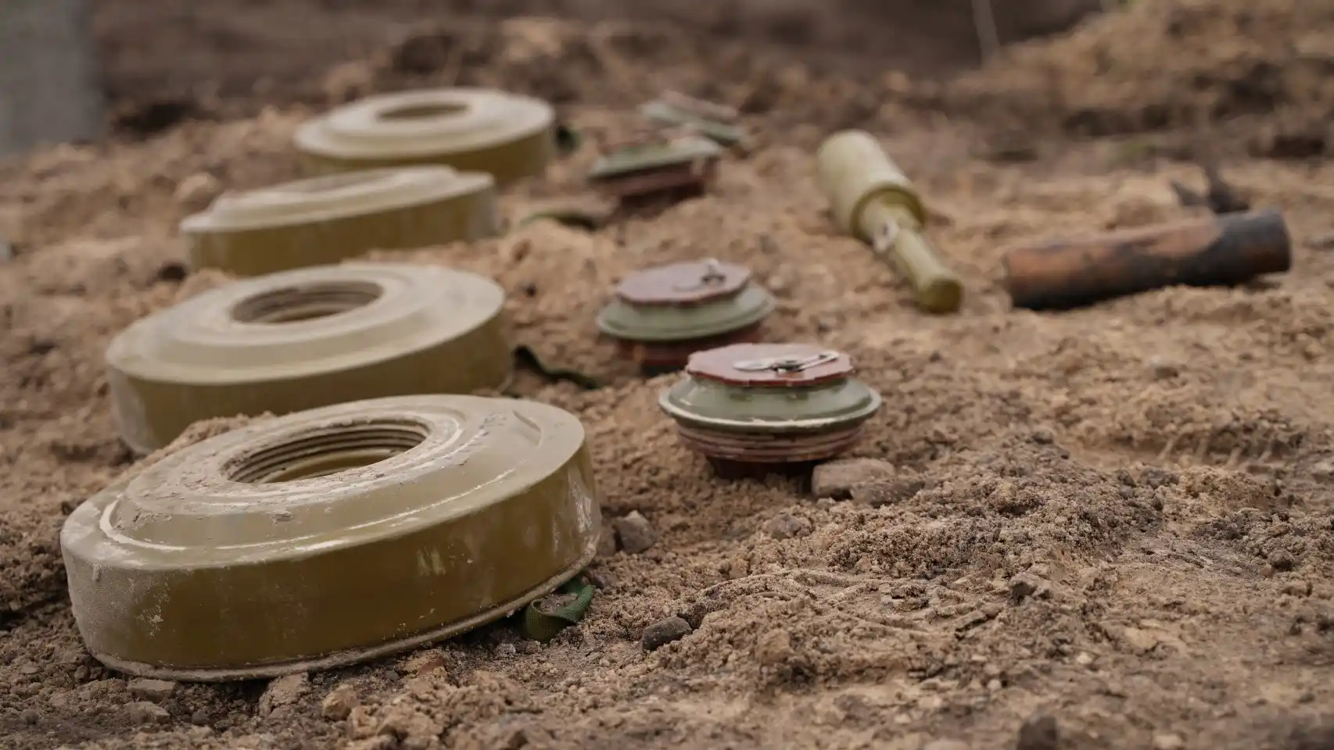
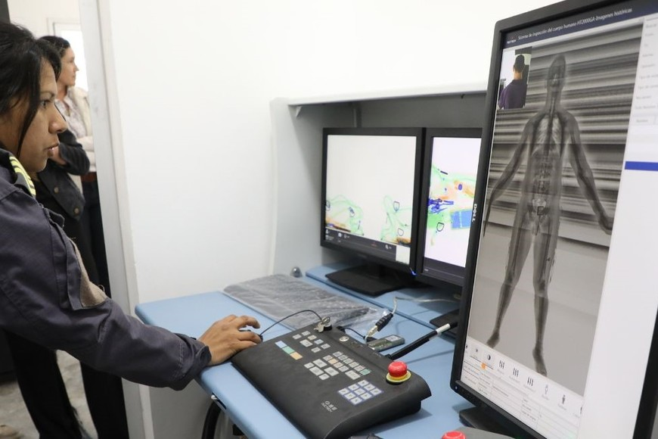
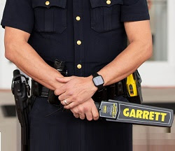
USOS Y APLICACIONES DE LOS DETECTORES DE METALES

Slide 10


